Slide 1

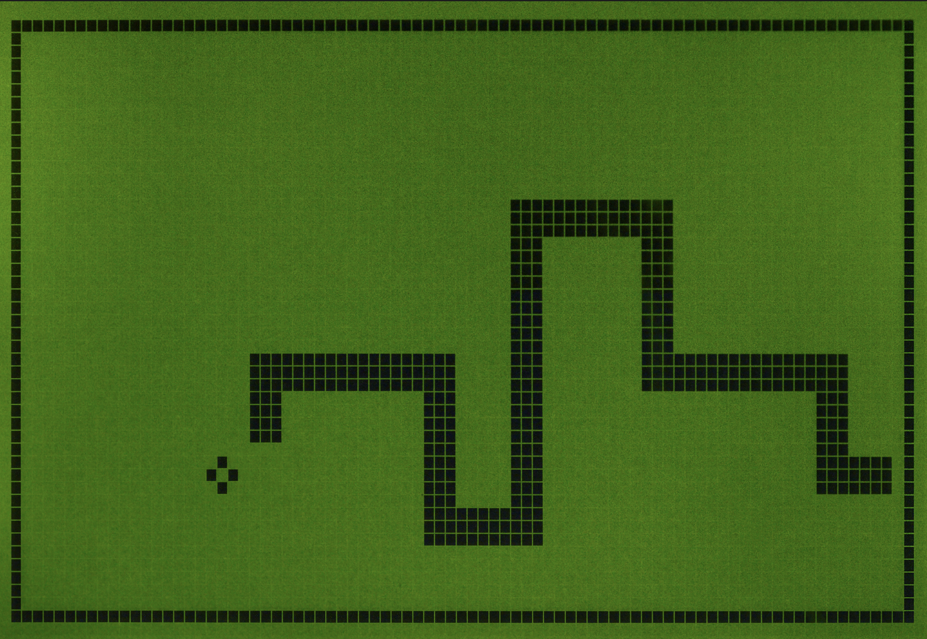
A Python is a Snake
CAS-IDD - Python
Ayman Akram & Rafael Teixeira

Slide 2
Présentation et objectif du projet
Organisation
Réaliser un snake jouable dans le terminal dans le plus pur style early 2000’s
Mobiliser les concepts de programmation orienté objet et concepts vus en cours
Répartition du travail et mise en commun sur Git
Revues de code ensemble pour bien comprendre ce que produit son binome et progresser ensemble

Slide 3
Fonctionnalités
Affichage graphique en console
Mouvement du snake dans une des 4 directions à vitesse régulière
Possibilité de changer de direction avec flèches
Gestion des collisions avec les murs et corps du serpent
Manger un Snack fait grandir le serpent de une unité et génère un nouveau snack à la position aléatoire

Slide 4
Fonctions des fichiers
main.py
Initialise le terminal, configure les couleurs, et instancie le contrôleur du jeu. C'est le point de départ de l'exécution du programme.
Controller.py
Orchestre la logique du jeu, les entrées utilisateur, les mouvements du serpent, la gestion des snacks, et l'affichage en temps réel.
snake.py
Contient la classe Snake avec une deque pour stocker les coordonnées du serpent, la logique de mouvement, de collision, et de croissance.
snack.py
Gère la génération des snacks normaux O et magiques | avec des positions aléatoires sur le terrain.
gameWindow.py
Gère l'affichage dynamique dans la fenêtre principale du jeu, les mises à jour graphiques du serpent et des snacks.
window.py
Classe utilitaire pour dessiner des fenêtres et rafraîchir l'affichage dans le terminal.

Slide 5
Dépendance et code
Utilisation de Unicurses pour gérer l’aspect graphique dans le terminal
Utilisation de l’héritage de classes pour clareté du code et réutilisation de fonctionnalités
Utilisation des Deque et Sets pour se reposer sur des fonctionnalités existantes et solides
class Snake:
def __init__(self,windowWidth, windowHeight):
self.coordinates = deque(maxlen=5)
class Snack:
...
def generate_position(self, snake_body):
...
available_positions = \
list(set(self.all_positions) - set(snake_body))
self.position = random.choice(available_positions)
class Window():
# Code
class GameWindow(Window):
# Code

Slide 6
Optimisation de calculs
La position du snack est calculée au hasard mais en tenant compte de la position du serpent :
class Snack:
...
def generate_position(self, snake_body):
...
available_positions = \
list(set(self.all_positions) - set(snake_body))
self.position = random.choice(available_positions)

Slide 7
Besoin de réactivité
import threading
class Controller:
...
def run(self):
...
self.snakeThread = threading.Thread(target=self.moveSnake)
self.snakeThread.start()
while (self.running):
key = self.window.get_key()
# Control if key is up, right, down or left
...
self.lastDirectionKey = key
def moveSnake(self):
...
# Control snake, move, check for collisions
sleep(0.1)
self.snakeThread = threading.Thread(target=self.moveSnake)
self.snakeThread.start()
Le jeu a une vitesse à respecter (fréq. de mvt du serpent). On ne peut donc pas “attendre” l’input du joueur.
Solution : Multi-threading toutes les 0.1s :
Met à jour la position du serpent.
Vérifie les collisions.
Gère la consommation des snacks.
Met à jour l'affichage.

Slide 8
Possibilités pour aller plus loin
Fenêtre de sélection d’options
Différents types de snakes / règles du jeu
Une bibliothèque graphique plus moderne
Intégration d'un mode multijoueur local.
Sauvegarde des meilleurs scores.
Ajout d'une IA pour affronter le joueur.

Slide 9
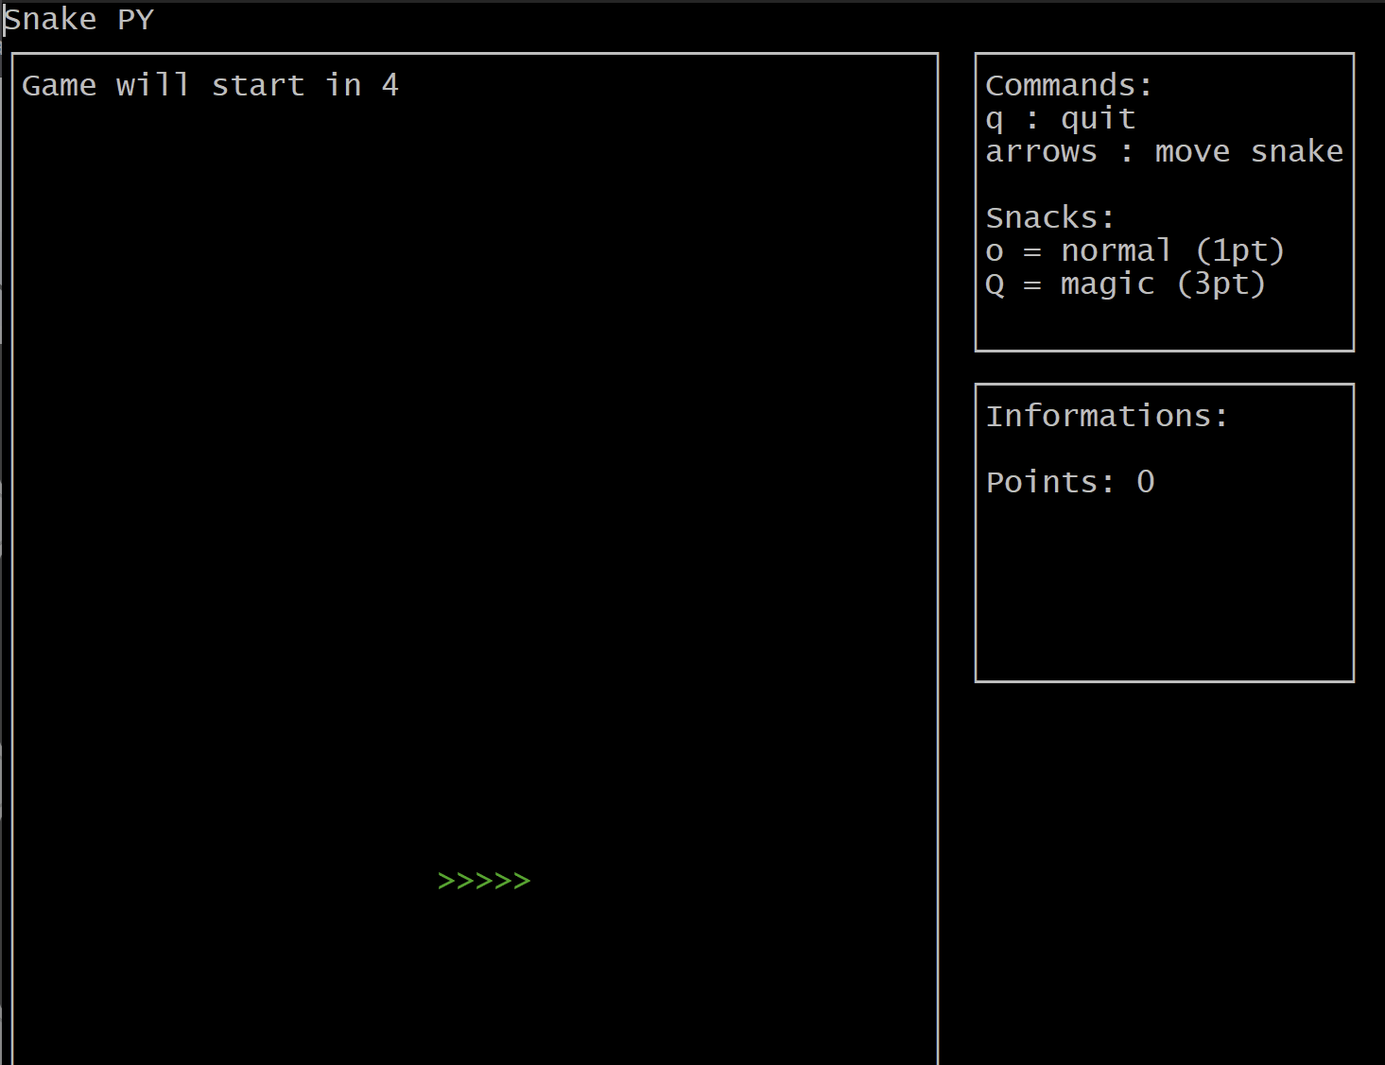
Demo !

